Slide 1

Team Meeting
Yunjung Jeong
2026. 08. 11
Intelligent Radio Sensing Lab. (IRS Lab)
Department of Electrical Engineering and Computer Science
DGIST
Notes:
Good morning. One topic today, and only one.
A hovering drone, a ground radar, and the question of which scattering engine we should use to turn that scene into a micro-Doppler map.
I will spend the first half of the talk making sure the figures are readable, because the figures do not explain themselves. Then the results.
— 한국어 해설 —
오늘은 **한 주제**만 합니다.
호버링 드론, 지상 레이더, 그리고 그 장면을 마이크로도플러 맵으로 바꿀 때 **어떤 산란 엔진을 써야 하느냐**입니다.
앞 절반은 **그림을 읽을 수 있게 만드는 데** 씁니다. 그림은 스스로 설명하지 않기 때문입니다. 그 다음이 결과입니다.

Slide 2
TODAY
One question
Which scattering engine should draw the micro-Doppler map of a hovering drone
Three engines on one slow-time grid. Sionna PathSolver, our SBR+PO kernel, and a control that is our kernel with occlusion switched off
Half of this talk is spent making the figures readable, because the figures do not explain themselves
Not today. RCS anchoring, illuminator choice, 5G waveforms and flight logs are all out of scope for this one
Every number on every slide was cross-checked against the raw arrays, and the ones that failed were dropped rather than softened
One scene, three engines, and an honest account of what each of them can and cannot say.
Notes:
One question today. Which scattering engine should draw the micro-Doppler map of a hovering drone.
Three engines run on exactly the same slow-time grid. Sionna PathSolver on its own, our SBR plus physical optics kernel, and a control which is our kernel with occlusion switched off.
I am going to spend the first half of this talk on the figures themselves. Last time I put spectrograms on the screen and assumed they read themselves, and they do not. So there is a scene slide, a slide on how to read a micro-Doppler map, and a slide on what each engine actually computes, before any result appears.
What is not here. RCS anchoring against the measurement papers, which illuminator we use, the 5G waveform work, and the flight-log chain. All of that still exists, none of it is today.
One more thing. Every number on these slides was checked against the raw arrays before it went on. 12 candidate numbers failed that check and were dropped rather than softened. There is an appendix slide listing them.
— 한국어 해설 —
오늘 질문은 하나입니다. **호버링 드론의 마이크로도플러 맵을 어떤 산란 엔진으로 그려야 하는가.**
세 엔진이 **완전히 같은 슬로타임 격자** 위에서 돕니다. Sionna PathSolver 단독, 우리 SBR+PO 커널, 그리고 우리 커널에서 **가림만 끈 대조군**입니다.
앞 절반은 그림 자체에 씁니다. 지난번엔 스펙트로그램을 띄워 놓고 그림이 알아서 읽힌다고 가정했는데, 안 읽힙니다. 그래서 결과가 나오기 전에 **씬 → 맵 읽는 법 → 각 엔진이 무엇을 계산하나** 세 장이 먼저 섭니다.
빠진 것 — RCS 앵커링, 조명원 선택, 5G 파형, 비행로그 사슬. 전부 살아 있지만 오늘은 아닙니다.
하나 더. 슬라이드의 모든 수치는 올리기 전에 원자료와 대조했습니다. 후보 12건이 그 검사에서 떨어졌고, 완화하지 않고 **뺐습니다**. 부록에 목록이 있습니다.
(출처: outputs/deck0811_number_audit.json 의 counts)

Slide 3
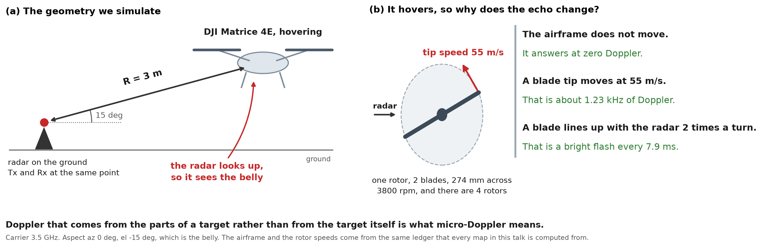
THE SCENE
A hovering drone, and a radar looking up at its belly
Matrice 4E at 3 m, 15 degrees below the airframe, 3.5 GHz, Tx and Rx at the same point
Left, the geometry. Right, the kinematics.
The belly is the honest aspect for a ground radar, and it is also the aspect where the body hides the rotors for part of every turn
Only the rotors move, so the airframe answers at zero Doppler and the blade tips reach about 1.23 kHz
A blade lines up with the radar every 7.9 ms, and that is the clock every figure today is read against.
Notes:
This is the scene, and every figure today is this scene.
A Matrice 4E hovers. A radar sits on the ground 3 metres away, looking up at 15 degrees, so it sees the belly. Transmitter and receiver are at the same point, so this is truly monostatic. Carrier is 3.5 gigahertz.
The belly is a deliberate choice. Looking down from above, nothing hides the propellers. A ground radar does not get that. From below, the body hides each blade for part of every turn, and that hiding turns out to be most of the signal.
Now the right-hand panel, which is the point of this slide. The drone is hovering. Nothing translates. So why does the echo change at all.
Because the rotors turn. The airframe itself is still, and it answers at zero Doppler. A blade tip, on a 274 millimetre propeller at 3800 rpm, moves at about 55 metres per second, and that is about 1.23 kilohertz of Doppler at this carrier. And with 2 blades, a blade lines up with the radar twice per turn, so there is a bright flash every 7.9 milliseconds.
Doppler that comes from the parts of a target rather than from the target itself is what micro-Doppler means. That is the whole idea.
— 한국어 해설 —
이것이 씬이고, 오늘 모든 그림이 이 씬입니다.
Matrice 4E 가 호버링합니다. 레이더는 지상에서 3 m 떨어져 15도 위를 봅니다 — 그래서 **배(belly)**를 봅니다. 송신과 수신이 **같은 점**이라 진짜 모노스태틱입니다. 반송파 3.5 GHz.
belly 는 의도적입니다. 위에서 내려다보면 프로펠러를 가리는 게 없습니다. 지상 레이더는 그런 사치가 없습니다. 아래에서 보면 동체가 매 회전의 일부 동안 블레이드를 가리고, **그 가림이 신호의 대부분**입니다.
오른쪽 판이 이 장의 핵심입니다. 드론은 호버링이라 이동이 0 입니다. 그런데 왜 에코가 변할까요.
**로터가 돌기 때문**입니다. 동체는 정지라 0 Hz 에 답합니다. 274 mm 프로펠러가 3800 rpm 이면 날개끝은 약 55 m/s, 이 반송파에서 약 1.23 kHz 도플러입니다. 날개가 2장이니 한 바퀴에 두 번 시선과 정렬 → **7.9 ms 마다 플래시**입니다.
표적 «자체» 가 아니라 «부분» 이 만드는 도플러 — 그것이 마이크로도플러입니다.
(출처: report07_three_engines.json 의 range_m · el_deg · fc_hz · rpm_per_rotor · f_tip_hz · f_flash_hz, 기체 제원은 src/drones.py)
⚠ f_tip 은 원장마다 광속 규약이 달라 네 자리가 갈립니다(1228.72 대 1229.57). 그래서 «약 1.23 kHz» 로만 말합니다.

Slide 4
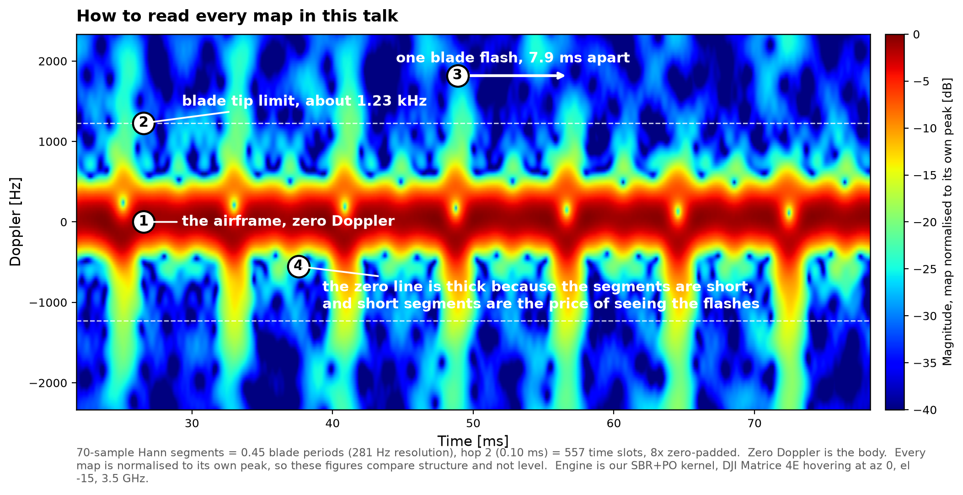
HOW TO READ
How to read a micro-Doppler map
Time across, Doppler up, and the landmarks that appear in every panel
Our SBR+PO kernel, 60 ms of the hover.
Zero Doppler is the airframe, the dashed lines are the blade tip limit, and the columns are blade flashes 7.9 ms apart
Time resolution is chosen over frequency resolution on purpose, because a flash that is averaged away cannot be read.
Notes:
This is the slide I owed you. Every map in this talk looks like this one, so let me name the landmarks.
Time runs across, Doppler runs up, and brightness is strength. Each map is normalised to its own peak, so colour compares structure within a panel and not level between panels.
Landmark one, the thick red band at zero Doppler. That is the airframe. It is not moving, so it answers at the carrier.
Landmark two, the dashed lines at about 1.23 kilohertz. That is the blade tip limit that the rotor speed and the propeller radius predict. It is a kinematic line drawn on top, not something fitted to the data.
Landmark three, the vertical columns. Each one is a blade sweeping past the radar, and they repeat every 7.9 milliseconds. Callout four is the honest cost. The zero line is thick because the segments are short, and short segments are exactly what makes the flashes visible. Time resolution and frequency resolution trade against each other and we cannot have both.
That trade is a standing decision on our side. If the segment is longer than one blade period, the flash is averaged away inside the segment and all that survives is a smooth horizontal ridge. We would rather see the flashes.
— 한국어 해설 —
제가 빚졌던 장입니다. 오늘 모든 맵이 이 모양이니 **지형지물**을 짚습니다.
가로가 시간, 세로가 도플러, 밝기가 세기입니다. 각 맵은 **자기 최대**로 정규화되어 있어서, 색은 한 판 «안의 구조» 를 비교하지 판들 «사이의 레벨» 을 비교하지 않습니다.
① 0 Hz 의 굵은 빨간 띠 = **동체**. 안 움직이니 반송파 그대로 답합니다.
② 약 1.23 kHz 의 점선 = **날개끝 한계**. 회전수와 프로펠러 반지름이 예측하는 운동학 선을 위에 그린 것이지, 자료에 맞춘 선이 아닙니다.
③ 세로 기둥 = **블레이드 하나가 시선을 지나가는 순간**. 7.9 ms 마다 반복합니다.
④ 정직한 대가 — 0 Hz 선이 굵은 이유는 **조각이 짧아서**입니다. 그리고 조각이 짧은 것이 바로 플래시를 보이게 하는 조건입니다. 시간분해능과 주파수분해능은 맞바꿈이고 둘 다는 원리적으로 안 됩니다.
이 맞바꿈은 우리 쪽 **상시 방침**입니다. 조각이 한 블레이드 주기보다 길면 플래시가 조각 안에서 시간평균되어 지워지고 매끈한 가로 능선만 남습니다. 우리는 플래시를 보는 쪽을 택합니다.
(출처: 조각 규약은 src/md_mapstyle.py 의 flash_spec, 수치는 그림 밑 캡션이 실행 시점에 찍는다)

Slide 5
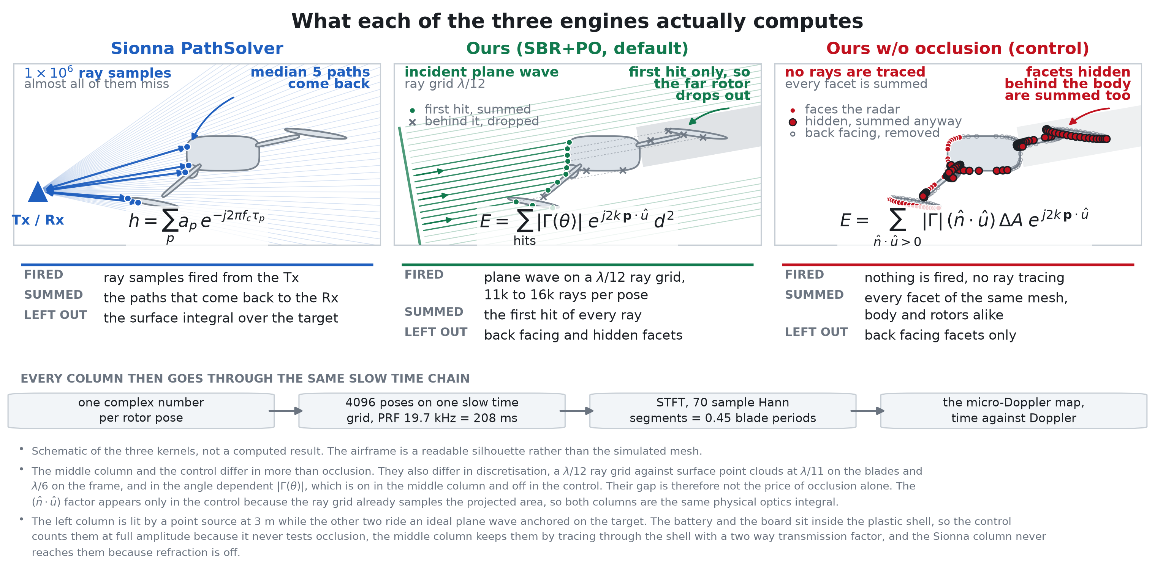
THREE ENGINES
What each of the three engines actually computes
A path solver, a target-anchored surface integral, and the same integral with occlusion removed
A schematic of the kernels, not a result.
Only the middle column integrates over the target and tests what is hidden. The control is not a radar that could exist.
Notes:
This is the slide that answers the three questions I was asked. What does the path solver actually do to produce a micro-Doppler map. What is SBR plus PO. And what on earth does w slash o occlusion mean.
Left column, Sionna PathSolver. It fires ray samples out of the transmitter, one million of them per rotor pose, and almost all of them miss. The ones that come back give a path with a delay and an amplitude, and the channel is the sum over those paths. Median five paths come back per pose at three metres. Notice what is missing. There is no surface integral over the target anywhere in that description.
Middle column, our kernel. We do not fire from the transmitter. We anchor a ray grid on the target itself under plane-wave illumination, at lambda over twelve spacing, which is eleven to sixteen thousand rays per pose. Each ray reports the first facet it hits, and we sum the physical optics contribution of those first hits. First hit only, so the far rotor drops out when the body is in the way.
Right column, the control. Nothing is fired at all. We take the same mesh and sum every facet, dropping only the ones whose normals face away. Facets hidden behind the body are summed as if the body were made of glass. That is what w slash o occlusion means, and it is not a physical radar. It is the one knob we can turn, so that the difference between the middle and the right column tells us what occlusion is worth.
And the band along the bottom is the part that makes all this a micro-Doppler map. Each engine returns one complex number per rotor pose. We step the rotors through 4096 poses on a slow-time grid at 19.7 kilohertz, which is 208 milliseconds of hover, and then a short-time Fourier transform turns that sequence into the map. That chain is identical for all three columns, so anything different in the maps came from the scattering engine and nothing else.
One honest note in the caption. The middle column and the control differ in more than occlusion. They also differ in discretisation and in whether the reflection coefficient depends on angle. So their gap is an upper bound on what occlusion alone does, not a clean measurement of it.
— 한국어 해설 —
사용자가 물은 세 가지에 답하는 장입니다. **path solver 가 뭘 어떻게 해서 맵을 그리나 · SBR+PO 는 뭔가 · w/o occlusion 은 뭔 소리인가.**
**왼쪽, Sionna PathSolver.** 송신기에서 광선 표본을 쏩니다 — 자세당 100만 발, 대부분은 빗나갑니다. 돌아온 것만 지연·진폭을 가진 경로가 되고, 채널은 그 경로들의 합입니다. 3 m 에서 자세당 중앙값 5개가 돌아옵니다. ⭐없는 것에 주목하십시오 — 이 설명 어디에도 **표적 위의 면적분이 없습니다.**
**가운데, 우리 커널.** 송신기에서 쏘지 않습니다. **표적 자체에 광선 격자를 앵커**하고 평면파로 조명합니다. 간격 λ/12, 자세당 11,000~16,000 발입니다. 광선마다 **처음 맞은 면**을 보고, 그 first-hit 들의 PO 기여만 더합니다. first hit 뿐이라 동체가 앞을 막으면 **먼 쪽 로터가 빠집니다.**
**오른쪽, 대조군.** 광선을 **아예 안 쏩니다.** 같은 메쉬의 모든 면을 더하되 법선이 등진 면만 뺍니다. 동체 뒤에 가려진 면도 **동체가 유리인 것처럼** 더해집니다. 그것이 w/o occlusion 이고, **물리적으로 존재할 수 없는 레이더**입니다. 우리가 돌릴 수 있는 유일한 손잡이라서, 가운데와 오른쪽의 차이가 «가림의 값어치» 를 말해 줍니다.
그리고 아래 띠가 이 전부를 마이크로도플러 «맵» 으로 만드는 부분입니다. 엔진은 자세당 **복소수 하나**만 냅니다. 로터를 4096개 자세로 돌려 19.7 kHz 슬로타임 격자에 올리면 208 ms 의 호버가 되고, STFT 가 그것을 맵으로 바꿉니다. ⭐이 사슬이 **세 열에 완전히 같아서**, 맵이 다르면 원인은 산란 엔진뿐입니다.
캡션의 정직 표시 하나 — 가운데와 대조군은 가림 «말고도» 이산화와 각도의존 Γ(θ) 가 다릅니다. 그래서 둘의 차이는 «가림만의 값» 이 아니라 **상한**입니다.
(출처: 그림 sionna2/benchmark/build_engine_concept_fig.py, 감사 항목 «w/o occlusion 의 정의» 와 «단일축이 아니다» 둘 다 판정 «쓴다»)

Slide 6
THREE ENGINES
The same three engines, in words
Fired, summed, left out, and what it costs
Costs are the measured wall clock of the 4096 pose runs behind the figures that follow, divided by the pose count.
 | Sionna PathSolver | Ours (SBR+PO) | Ours w/o occlusion
What is fired | 1 million ray samples from the Tx, per pose | a plane wave on a grid fixed to the target | nothing at all, no ray tracing
What is summed | the paths that come back, median 5 per pose | the first facet each ray hits | every facet of the same mesh
What is left out | the surface integral over the target | back facing and hidden facets | back facing facets only
Does it depend on range | yes, the rays have to find the target | no, the grid rides with the target | no, same as the middle column
Cost per rotor pose | 134 ms | 34 ms | 3 ms
Only the middle column both integrates over the target and tests what is hidden, and it is the cheapest of the two that do physics.
Notes:
The same three engines, now in words, because the table is what people write down.
Row one, what is fired. 1 million ray samples per pose out of the transmitter, against a plane wave on a grid that is anchored on the target, against nothing at all.
Row two, what is summed. The paths that come back, median 5 per pose. Against the first facet each ray hits. Against every facet of the same mesh.
Row three, what is left out, and this is the row that matters. The path solver leaves out the surface integral over the target. Our kernel leaves out the facets that are hidden. The control leaves out only the facets that face away, which is why it is not physical.
Row four, range. The path solver depends on range because rays have to find the target. Our two arms do not, because the grid rides with the target. That is the whole story of two slides from now.
Row five, cost. 134 milliseconds per pose against 34 against 3. Multiply by 4096 poses and the path solver run is about nine minutes for 208 milliseconds of hover. The geometry-matched run of the same thing measures 137 milliseconds per pose, so that column is stable.
— 한국어 해설 —
같은 세 엔진을 **말로** 정리한 표입니다. 청중이 받아 적는 것은 결국 표입니다.
1행 «무엇을 쏘나» — 송신기에서 자세당 1백만 광선 표본 / 표적에 앵커한 격자 위의 평면파 / **아무것도 안 쏨**.
2행 «무엇을 세나» — 돌아온 경로(자세당 중앙값 5개) / 광선마다 처음 맞은 면 / 같은 메쉬의 모든 면.
3행 «무엇이 빠지나» — ⭐이 행이 핵심입니다. path solver 는 **표적 위의 면적분**이 빠집니다. 우리 커널은 **가려진 면**이 빠집니다. 대조군은 **등진 면만** 빠지고, 그래서 물리적이지 않습니다.
4행 «거리 의존» — path solver 는 광선이 표적을 «찾아야» 하므로 거리에 의존합니다. 우리 두 팔은 격자가 표적을 따라다녀서 의존하지 않습니다. 두 장 뒤 이야기 전부가 이 행입니다.
5행 «비용» — 자세당 134 ms 대 34 ms 대 3 ms. 4096자세를 곱하면 208 ms 호버 한 번에 path solver 는 약 9분입니다. 기하가 맞는 쪽 실행(기선 0)은 자세당 137 ms 라 이 열은 안정적입니다.
(출처: report07_three_engines.json 의 engines.*.seconds ÷ n, report07_three_engine_ranges.json 의 R3.spp·R3.paths_median. 감사 판정 «쓴다»)

Slide 7
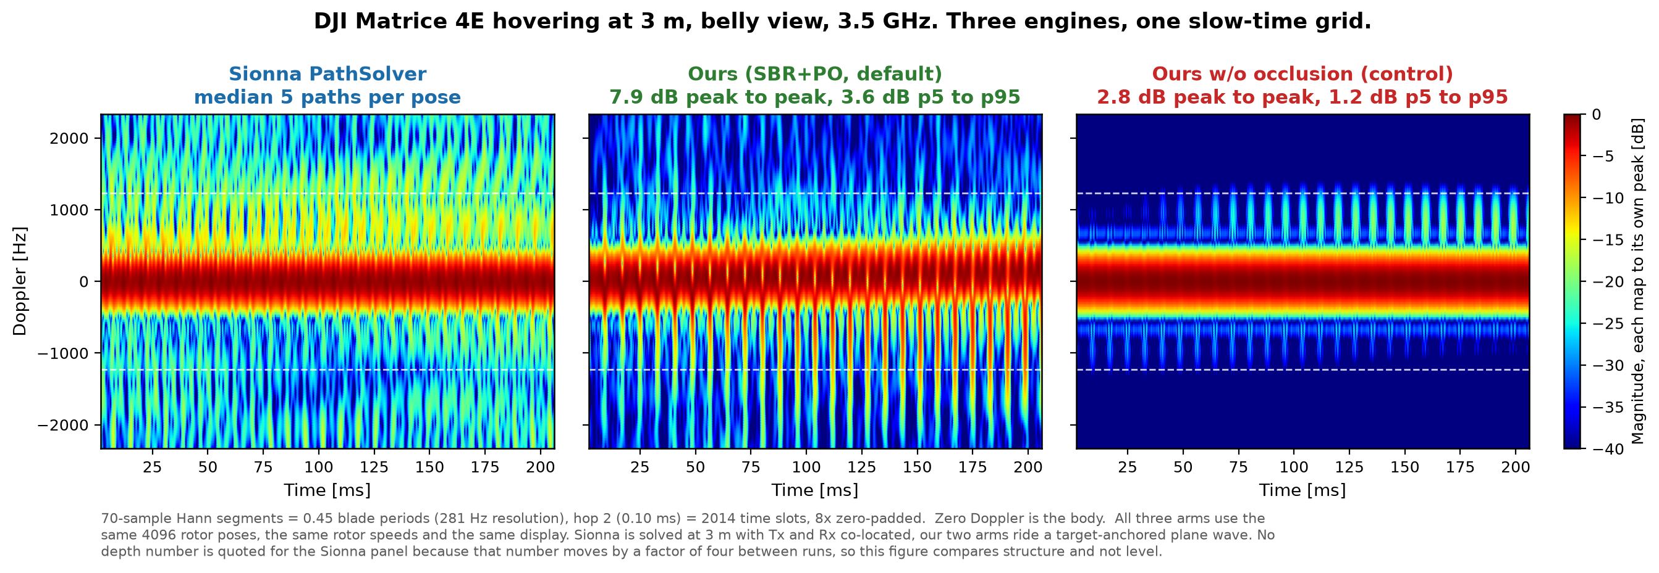
RESULT 1
Three engines, one grid, one range
All three recover the blade passing rate to within 0.2 percent, and then the maps part company
Belly view at 3 m, Tx and Rx co-located.
In the blade band, every arm peaks at the passing rate the rotor speed predicts, so all three are seeing the rotors and not an artefact
Depth tracks occlusion. Our default arm modulates 7.9 dB peak to peak and the control 2.8 dB, though the two arms differ in more than occlusion
Same clock in all three, and a 5.1 dB difference in depth between our kernel and the same kernel without occlusion.
Notes:
First result. Three engines, the same 4096 rotor poses, the same rotor speeds, the same display, and now also the same geometry, because this Sionna panel is solved with transmitter and receiver at the same point.
Start with what agrees. I took the blade band in each map, measured how its strength swings over slow time, and asked at what rate it swings. All three engines put that line at the blade passing rate the rotor speed predicts, within 0.2 percent, and in all three it is the largest line in the spectrum. So all three are genuinely seeing the rotors. That is the cross-check I trust, and I want to be explicit that it is a check on the clock and not on the shape.
Now what disagrees, and it is the shape. Our default arm in the middle modulates 7.9 dB peak to peak. The control on the right, same kernel with occlusion removed, modulates 2.8 dB, and you can see it, the control is a clean regular comb with almost no texture. So the pattern is not the blade alone. It is the body hiding the blade, once per turn.
Two things I am deliberately not saying. I am not comparing the levels between the left panel and the other two, because those two quantities do not carry the same units and the difference would be mostly unit conversion. And I am not quoting a depth number for the Sionna panel, because that number moved by a factor of four between three runs of the same thing. It is set by a single pose that found almost no paths. Those are both in the appendix.
— 한국어 해설 —
첫 결과입니다. 세 엔진, 같은 4096 자세, 같은 회전수, 같은 표시, 그리고 이제 **같은 기하**입니다 — 이 Sionna 판은 송수신이 같은 점에서 풀렸습니다.
**맞는 것부터.** 각 맵의 날개끝 띠 세기가 슬로타임으로 얼마나 흔들리는지를 재고, 그 흔들림의 «박자» 를 물었습니다. 세 엔진 모두 그 선이 회전수가 예측하는 **블레이드 통과율**에 0.2 % 안으로 놓이고, 셋 다 그것이 스펙트럼의 **최대선**입니다. 즉 셋 다 진짜로 로터를 보고 있습니다. ⭐이것이 제가 신뢰하는 교차검증이고, **박자에 대한 검사이지 모양에 대한 검사가 아니라는 점**을 분명히 합니다.
**다른 것 — 모양입니다.** 가운데 우리 기본 팔은 7.9 dB p-p 로 변조합니다. 오른쪽 대조군은 같은 커널에서 가림만 뺀 것인데 2.8 dB 이고, 눈으로도 보입니다 — 질감 없는 **깔끔한 규칙적 빗**입니다. 즉 무늬는 블레이드 단독이 아니라 **동체가 회전마다 블레이드를 가리는 것**이 씁니다.
**의도적으로 «안» 하는 말 둘.** 왼쪽 판과 나머지 둘의 **레벨 비교는 안 합니다** — 두 양의 단위가 달라서 차이의 대부분이 순수 단위환산입니다. 그리고 Sionna 판의 **변조 깊이 수치도 안 적습니다** — 같은 것을 세 번 돌렸더니 4배 넘게 흔들렸고, 경로를 거의 못 찾은 자세 하나가 전폭을 혼자 정하기 때문입니다. 둘 다 부록에 있습니다.
(출처: 깊이는 report07_three_engines.npz 에서 빌드 시점 재계산 = 원장 ptp_db 와 일치, Sionna 팔은 report07_three_engine_ranges.npz 의 R3 = 기선 0)

Slide 8
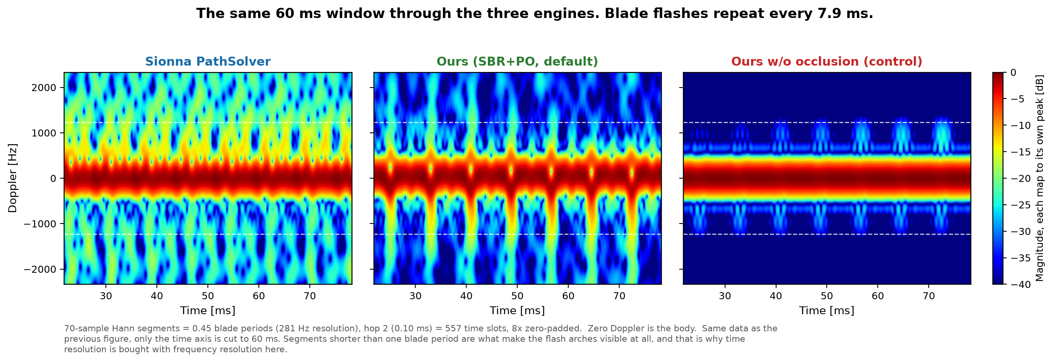
RESULT 2
Sixty milliseconds, so the flashes come apart
The same three arms, the same data, with the time axis cut short enough to resolve one blade at a time
The same data, cut to 8 blade periods.
Over the full window the flashes crowd together and every panel looks like a smear, so the zoom is not decoration, it is the readable form
The control on the right shows the cleanest comb of the three, and a clean comb is the signature of a target that never hides itself
Time resolution first. A flash that has been averaged inside a segment cannot be recovered afterwards.
Notes:
Same data as the previous slide, one thing changed. The time axis is cut to sixty milliseconds, which is about 8 blade periods.
This is not decoration. Over the full 208 milliseconds the flashes are only 7.9 milliseconds apart, so they crowd together into a smear and all three panels start to look alike. Cut the window and they come apart.
Look at the three panels side by side. All three have the vertical structure at the same spacing, which is the agreement I quantified on the previous slide. But the texture is different. The path solver on the left is grainy, because five paths per pose is a very small number of things to interfere. Our default arm in the middle has strong arches that reach the tip lines and then collapse. The control on the right is the cleanest comb of the three, and that cleanliness is the signature of a target that never hides any part of itself.
And the standing rule behind this figure. Segments are shorter than one blade period on purpose. If they were longer, the flash would be averaged inside the segment and we would be looking at a smooth horizontal ridge instead. Frequency resolution is what we pay, and the thick zero-Doppler band is the receipt.
— 한국어 해설 —
앞 장과 **같은 자료**이고 하나만 바꿨습니다 — 시간축을 60 ms 로 잘랐습니다. 블레이드 주기로 약 8개입니다.
이건 장식이 아닙니다. 전체 208 ms 에서는 플래시 간격이 7.9 ms 밖에 안 되어 서로 뭉개지고 세 판이 다 비슷해 보입니다. 창을 자르면 갈라집니다.
셋을 나란히 보십시오. 셋 다 **같은 간격의 세로 구조**를 가집니다 — 앞 장에서 수치로 잰 그 일치입니다. 그런데 **질감이 다릅니다.** 왼쪽 path solver 는 오돌토돌합니다 — 자세당 경로 5개는 간섭시킬 대상이 너무 적습니다. 가운데 우리 기본 팔은 아치가 날개끝선까지 올라갔다 무너집니다. 오른쪽 대조군은 셋 중 가장 **깨끗한 빗**이고, 그 깨끗함이 «자기 자신을 한 번도 가리지 않는 표적» 의 지문입니다.
이 그림 뒤의 상시 규칙 — 조각은 **의도적으로** 한 블레이드 주기보다 짧습니다. 길면 플래시가 조각 안에서 평균되어 매끈한 가로 능선만 남습니다. 대가는 주파수 분해능이고, 두꺼운 0 Hz 띠가 그 영수증입니다.
(출처: 앞 장과 같은 npz 둘, 창은 20~80 ms 구간. 표시 규약 src/md_mapstyle.py)

Slide 9
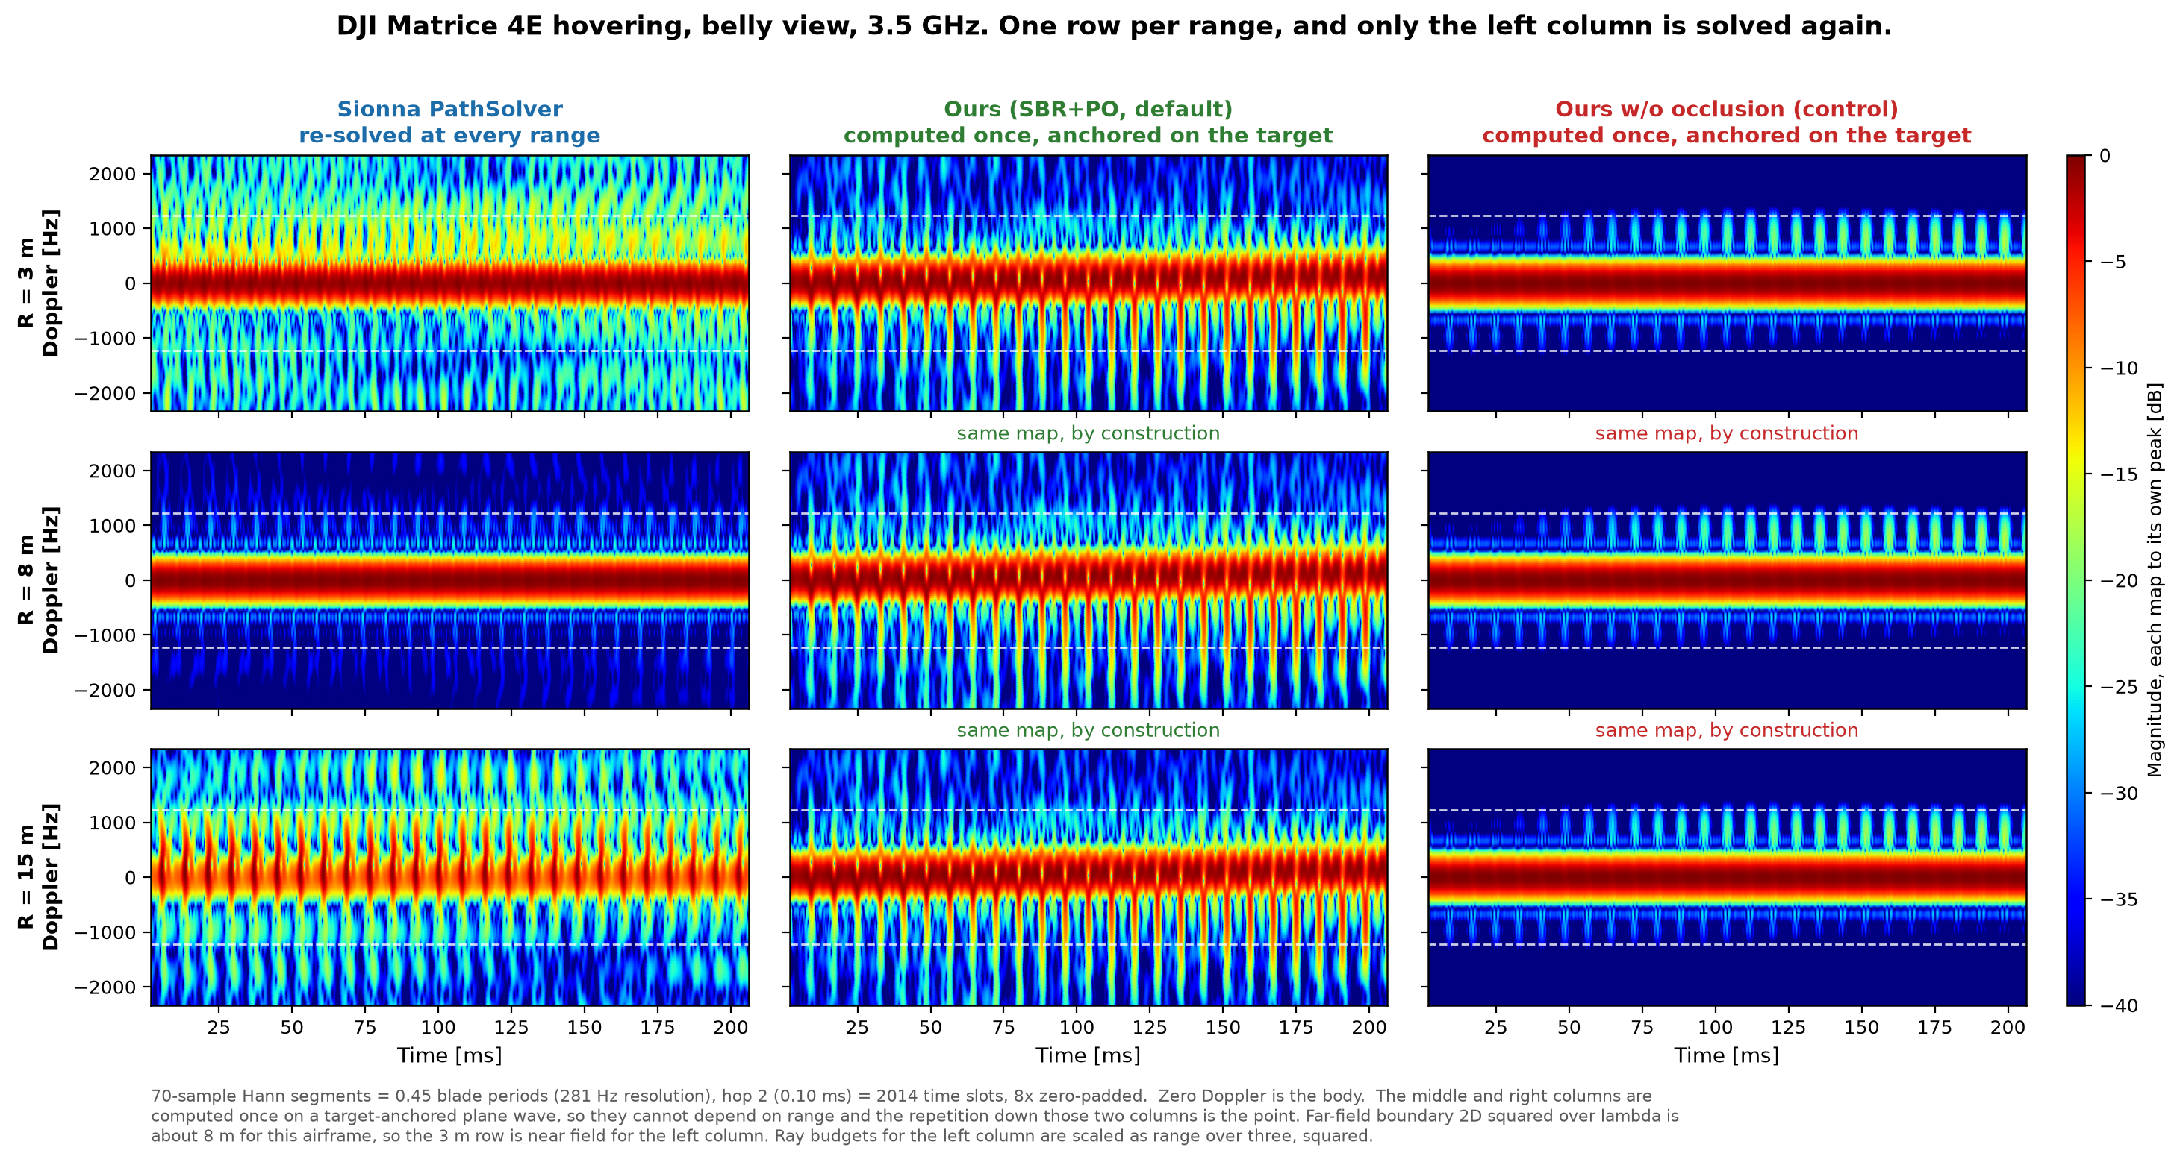
RESULT 3
Now move the target away
One row per range, and only the left column is solved again
Rows are 3, 8 and 15 m.
Our grid rides with the target, so the pattern stops depending on range while the path solver has to find the target again at every row
Far-field boundary is about 8 m for this airframe, so the 3 m row is near field for the path solver.
Notes:
Same figure as result one, now stacked over range. Three metres, eight metres, fifteen metres, one row each.
Only the left column is re-solved at each range. The middle and right columns are computed once, on a plane-wave grid anchored on the target, so by construction they cannot depend on range. The repetition down those two columns is not laziness in the plot. It is the claim.
The claim is this. If the illumination is a plane wave anchored on the target, then range only sets the level through the radar equation, and the shape of the micro-Doppler signature is invariant. That is why we can compute a signature once and reuse it, and it is a large part of why we built our own kernel rather than driving the path solver harder.
The left column has to find the target again at every range, and its texture visibly changes row by row.
One boundary worth naming. Two D squared over lambda for this airframe is about 8 metres, so the three metre row is near field for a point source and the eight and fifteen metre rows are far field. Our plane-wave arms are far field by assumption everywhere, which is a modelling choice and not a measurement.
On the path counts, I will only say the direction. Fewer paths as range grows, in the runs where the ray budget was matched. The individual numbers at eight and fifteen metres are not monotonic against the neighbouring runs, so I am not putting weight on them.
— 한국어 해설 —
결과 1 과 같은 그림을 **거리로 쌓았습니다.** 3 m · 8 m · 15 m, 한 줄씩입니다.
거리마다 **다시 푸는 것은 왼쪽 열뿐**입니다. 가운데·오른쪽은 표적에 앵커한 평면파 격자에서 **한 번** 계산되므로 구조적으로 거리에 의존할 수 없습니다. 그 두 열의 반복은 그림의 게으름이 아니라 **주장 그 자체**입니다.
주장은 이렇습니다. 조명이 «표적에 앵커된 평면파» 면 거리는 레이다식을 통해 **레벨만** 정하고, 마이크로도플러 **서명의 모양은 불변**입니다. 그래서 서명을 한 번 계산해 재사용할 수 있고, 이것이 path solver 를 더 세게 미는 대신 **우리 커널을 만든 이유의 큰 부분**입니다.
왼쪽 열은 거리마다 표적을 다시 «찾아야» 하고, 질감이 줄마다 눈에 띄게 변합니다.
경계 하나 — 이 기체의 2D²/λ 는 약 8 m 라, 3 m 줄은 점광원 기준 **근거리장**이고 8·15 m 줄이 원거리장입니다. 우리 평면파 팔은 어디서나 원거리장을 **가정**합니다. 이건 모델링 선택이지 측정이 아닙니다.
경로 수는 **방향만** 말합니다 — 광선 예산을 맞춘 실행에서 거리가 늘면 경로가 줄어듭니다. 8 m·15 m 의 개별 숫자는 이웃 실행과 단조롭지 않아 무게를 싣지 않습니다.
(출처: 원거리장 경계는 report07_sionna_ranges.json 의 farfield_boundary_m, 맵은 report07_three_engine_ranges.npz + report07_three_engines.npz 로 빌드 시점에 그린다. 감사 판정 — 8 m·15 m 개별값은 «정성만» 이라 수치를 안 적는다)

Slide 10
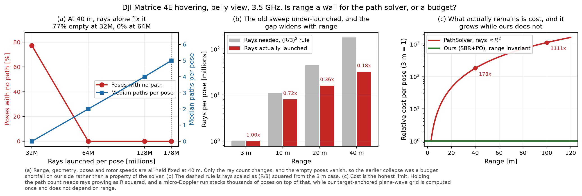
RESULT 4
At 40 m, is range a wall or a budget
It is a budget. Holding everything else fixed and only raising the ray count, the empty poses go from 77 percent to zero
Only the ray count changes in the left panel.
An empty sweep reads as a solver that fails. The ladder on the left says the ray count was short of our own rule instead
What remains is cost. Rays have to grow as range squared to hold the path count, and a micro-Doppler run stacks 4096 poses on top of that
At 40 m the honest statement is 178 times the rays per pose, not a failure of the solver.
Notes:
This is the slide where I am most tempted to overclaim, so I will be careful.
Push the target out to forty metres and our first sweep came back with no paths at all for most poses. The tempting reading is that this is structural. The target subtends less solid angle as it moves away, so a solver that launches from the source eventually loses it, and that argument is genuinely correct as far as it goes.
It just is not what that figure was showing. That sweep launched 32 million rays at forty metres, and the rule we were following, rays scaled as range over three squared, asks for 178 million. So we had launched less than a fifth of our own rule and the solver was carrying the blame for it.
The left panel settles it. Range fixed at forty metres, geometry fixed, poses fixed, rotor speeds fixed. Only the ray count changes. At 32 million, 77 percent of poses come back empty. At 64 million, zero percent. At the rule value the median path count comes back to 5 per pose, which is the same median we get at three metres, and that agreement is what tells me the rule is the right compensation.
What actually remains is the third panel, and it is cost. To hold the path count you need rays growing as range squared, which at forty metres is 178 times the three metre budget per pose, and a micro-Doppler run multiplies that by 4096 poses. Our target-anchored grid is computed once and does not move with range. That is the real advantage and it is the one I can defend.
Two numbers are gone from this figure on purpose. The minus five hundred decibel mean level and its peak to peak were the arithmetic of taking a logarithm of zero, not physics.
— 한국어 해설 —
이 장이 **과장하기 가장 쉬운 자리**라서 조심해서 말합니다.
표적을 40 m 로 밀면 첫 스윕은 대부분의 자세에서 경로 0 을 냅니다. 솔깃한 해석은 «구조적이다» 입니다 — 거리가 멀수록 표적이 차지하는 입체각이 줄어드니 송신 발사형 솔버는 결국 놓친다. 이 논증 자체는 그 범위에서 옳습니다.
다만 **그 그림이 보여준 것은 그게 아니었습니다.** 그 스윕은 40 m 에서 32백만 발을 쐈는데, 우리가 따르던 규칙 «광선 ∝ (R/3)²» 은 178백만 발을 요구합니다. **우리 규칙의 5분의 1도 안 쏘고 솔버가 그 책임을 지고 있었던 것**입니다.
왼쪽 판이 결판냅니다. 거리 40 m 고정, 기하 고정, 자세 고정, 회전수 고정. **광선 수만** 바꿉니다. 32백만에서 빈 자세 77 %, 64백만에서 **0 %**. 규칙값까지 쏘면 경로 중앙값이 자세당 5개로 돌아오는데, 이것이 **3 m 에서의 중앙값과 같은 값**입니다. ⭐그 일치가 «규칙이 옳은 보상» 이라는 근거입니다.
정말로 남는 것은 세 번째 판, **비용**입니다. 경로 수를 유지하려면 광선이 R² 로 늘어야 하고 40 m 면 자세당 3 m 예산의 178배, 마이크로도플러는 거기에 4096자세를 곱합니다. 우리 표적앵커 격자는 한 번 계산되고 거리를 따라 늘지 않습니다. **이것이 진짜 이점이고 제가 방어할 수 있는 것**입니다.
이 그림에서 수치 둘은 **일부러** 뺐습니다 — 평균 −505 dB 와 그 p-p 는 log(0) 산술이지 물리가 아닙니다.
(출처: report07_ray_budget_test.json 의 ladder 와 rule_value_spp, 그림 report07_f9.png)

Slide 11
WHERE THIS LEAVES US
What I can defend today
Same clock in all three engines, and one clean reason the shapes differ
In the blade band, all three engines put the strongest line within 0.2 percent of the rate the rotor speed predicts
Occlusion writes the depth. 7.9 dB peak to peak with it and 2.8 dB without, on the same kernel and the same mesh
Our two arms differ in more than occlusion, so that gap is an upper bound on what occlusion alone buys and not a measurement of it
Range is not a wall for the path solver. It is a cost that grows as range squared per pose, and ours does not grow at all
The engine to draw micro-Doppler with is the one that integrates over the target and tests what is hidden.
Notes:
Four things I can defend.
One. All three engines put the blade line within 0.2 percent of the rate the rotor speed predicts, and in all three it is the largest line in that band. Three independent kernels agreeing on the clock is the strongest cross-check I have. Two limits on it. It is a check on the clock and not on the shape. And it is measured on the blade band of the map, because the raw envelope of the whole echo is dominated by the combined rate of all four rotors instead.
Two. Occlusion is what writes the depth. 7.9 decibels peak to peak with occlusion and 2.8 without, on the same kernel, the same mesh, the same poses.
Three, and this is the qualification on point two. Our two arms differ in more than occlusion. They also differ in how finely the surface is sampled, and in whether the reflection coefficient depends on incidence angle. So that gap is an upper bound on the value of occlusion, not a measurement of it. Separating those is a small job and it is on the list.
Four. Range is not a wall for the path solver, it is a cost, and the cost grows as range squared per pose while ours does not grow at all.
Put together, the engine we should draw micro-Doppler with is the one that actually integrates over the target and actually tests what is hidden, and that is the middle column.
— 한국어 해설 —
제가 방어할 수 있는 것 넷입니다.
① 세 엔진 모두 블레이드 선을 회전수 예측치의 **0.2 % 안**에 놓고, 셋 다 그것이 그 대역의 **최대선**입니다. 서로 독립인 커널 셋이 «박자» 에 합의한 것이 제가 가진 가장 강한 교차검증입니다. ⚠한계 둘 — (a) **박자 검사이지 모양 검사가 아닙니다.** (b) 이 지표는 **맵의 날개끝 대역**에서 잰 것입니다. 에코 전체의 원포락선은 로터 4개가 합쳐진 비율(8/회전)이 더 크게 나오므로 지표 정의를 바꾸면 «최대선» 이 그쪽으로 옮겨갑니다.
② **가림이 깊이를 씁니다.** 같은 커널·같은 메쉬·같은 자세에서 가림 켜면 7.9 dB p-p, 끄면 2.8 dB.
③ ②의 단서 — 우리 두 팔은 가림 «말고도» 표면 표본 간격과 각도의존 반사계수가 다릅니다. 그래서 그 차이는 가림 값어치의 **상한**이지 측정이 아닙니다. 분리는 작은 일이고 목록에 있습니다.
④ **거리는 path solver 에게 벽이 아니라 비용**입니다. 그 비용은 자세당 R² 로 늘고, 우리 것은 아예 안 늡니다.
합치면 — 마이크로도플러를 그릴 엔진은 **표적 위에서 실제로 적분하고 실제로 가림을 검사하는 쪽**, 즉 가운데 열입니다.

Slide 12
NEXT
Next
Three steps, in the order that changes the most downstream
Separate the control properly. Run our kernel with occlusion off but everything else identical, so the occlusion number stops being a bound
Take the same comparison bistatic, because the passive geometry we actually plan to measure is not monostatic
Anchor against a measurement. The outdoor field test with the X410 is what turns all of this from self-consistent into checked
Detection and classification stay the task. This engine question is infrastructure for it.
Notes:
Three next steps, ordered by how much they change what comes after them.
First, separate the control properly. Right now our two arms differ in three things at once and I quoted the gap as a bound because of it. Running our own kernel with only occlusion changed is a small job and it turns a bound into a number.
Second, take the same comparison bistatic. Everything today is monostatic, and the passive geometry we actually plan to measure has the transmitter and the receiver in different places. The occlusion story in particular should change, because what is hidden from the transmitter is not what is hidden from the receiver.
Third, anchor against a measurement. Everything in this talk is self-consistent, which is not the same as correct. The outdoor field test with the X410 is what turns self-consistent into checked.
And the framing to keep. Detection and classification are the task. Which scattering engine draws the map is infrastructure for that, not the contribution.
— 한국어 해설 —
다음 세 걸음을, **뒤에 영향을 많이 주는 것부터** 놓았습니다.
① **대조군을 제대로 분리하기.** 지금 우리 두 팔은 세 가지가 동시에 다르고, 그래서 오늘 차이를 «상한» 이라고 불렀습니다. 우리 커널에서 **가림만** 바꿔 돌리는 것은 작은 일이고, 상한을 **수치**로 바꿉니다.
② **같은 비교를 바이스태틱으로.** 오늘 전부 모노스태틱인데, 우리가 실제로 측정할 패시브 기하는 송신과 수신이 다른 곳에 있습니다. 특히 가림 이야기가 달라져야 합니다 — 송신에서 가려진 것과 수신에서 가려진 것이 같지 않기 때문입니다.
③ **실측에 앵커.** 오늘 것은 전부 **자기일관적**이지 **옳다**가 아닙니다. X410 야외 필드테스트가 자기일관을 «검증됨» 으로 바꿉니다.
그리고 유지할 틀 — 메인 태스크는 **탐지와 분류**입니다. 어떤 산란 엔진이 맵을 그리느냐는 그것을 위한 **인프라**이지 기여 자체가 아닙니다.

Slide 13
APPENDIX
Numbers I checked and did not use
Cross-checking dropped twelve candidates, and dropping them is the point
Full audit with file and key for every item lives in the outputs folder as the deck number audit ledger.
Quantity | Why it is not on a slide
Level of the path solver against ours | the two arms carry different units, so their difference is mostly a unit conversion and not a physical statement
Depth of the path solver panel | the same quantity moved by a factor of four across three runs, set by one pose that found almost no paths
Spectral similarity between engines | it changes with the grid, and this engine agrees with itself no better than it agrees with ours
Mean level at 40 m | it is the arithmetic of a logarithm of zero, since most poses returned nothing
Rotor to rotor speed spread | our declared value comes from a simulator, and published logs from real aircraft are several times larger
Occlusion on and off across six aspects | the sign flips from aspect to aspect, and at one aspect the two arms return bit for bit the same signal
Thirty candidates survived, four were kept as direction only, and twelve were dropped.
Notes:
Backup, and I would rather show this than be asked for it.
30 candidate numbers survived cross-checking, 4 were kept as direction only with no figure attached, and 12 were dropped. Six of the dropped ones are here with the reason.
The first two are the ones I would have used a week ago. A sixty decibel gap between the path solver and our kernel sounds like a headline until you notice that our quantity is a surface integral in square metres and theirs is a channel amplitude that already contains spreading loss. Two thirds of that gap is unit conversion.
The last one is worth a second. Turning occlusion on and off across six aspects gives a level difference whose sign flips from aspect to aspect, and at one aspect the two arms return bit for bit identical signals, because at that aspect the body happens to block nothing. That is why today is one aspect and one target, stated plainly, rather than an average over a table.
— 한국어 해설 —
백업입니다. 질문받고 꺼내느니 먼저 보여 드립니다.
후보 수치 중 **30건이 교차검증을 통과**했고, **4건은 방향만** 남기고 수치를 뗐으며, **12건은 버렸습니다.** 버린 것 중 여섯을 이유와 함께 적었습니다.
앞의 둘은 일주일 전이었다면 제가 썼을 것들입니다. «path solver 가 우리보다 60 dB 낮다» 는 헤드라인처럼 들리지만, 우리 양은 m² 단위의 면적분이고 저쪽은 확산손실이 이미 들어간 채널 진폭입니다. **그 차이의 3분의 2가 순수 단위환산**입니다.
마지막 항목은 한 번 더 볼 값어치가 있습니다. 여섯 자세에서 가림을 켜고 끄면 레벨차의 **부호가 자세마다 뒤집히고**, 한 자세에서는 두 팔이 **비트 단위로 같은 신호**를 냅니다 — 그 자세에서는 동체가 아무것도 안 막기 때문입니다. 그래서 오늘은 표로 평균 내지 않고 **한 자세·한 기체**라고 분명히 말한 것입니다.
(출처: outputs/deck0811_number_audit.json — 항목마다 파일·키·재계산 방법이 적혀 있다)

